Slide 1
Теория игр – это математическая теория конфликтных ситуаций.
Игра – модель конфликтной ситуации.
Градация игр по неопределенности исходов:
комбинаторные;
азартные;
стратегические.
Игра с нулевой суммой, если выигрыш одного игрока равен проигрышу другого.
Матричная игра – это игра с нулевой суммой, в которой задается выигрыш игрока 1 в виде матрицы.
Игра называется конечной, если у каждого игрока существует конечное число возможных стратегий.
Решить задачу по теории игр – это найти оптимальные стратегии игроков (чистые или смешанные) и выигрыш (результат игры).

Slide 2
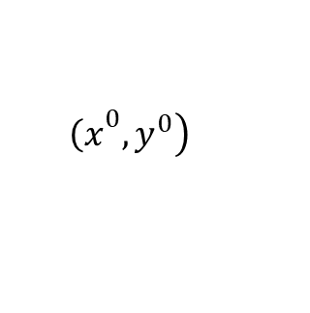

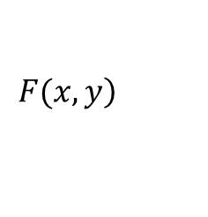
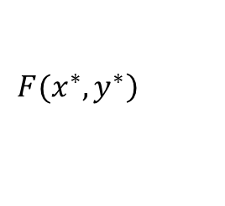

Антагонистические игры
Пара
называется седловой точкой функции F, если
(1) или эквивалентно
Антагонистическая игра задается набором
Антагонистическая игра имеет решение, если
$$\left.F(x,y\right)$$
имеет седловую точку.
$$\left.{\left(x\right.}^{0},y^{0}\right)$$
- седловая точка, то
) - решение игры,
Если
$$v$$
- значение игры.
Если
- 2 седловые точки, то
$$\left.F(x^{∗},y^{∗}\right)$$
- седловая точка, то
$$\left.F(x,y^{∗})≤F(x^{∗},y^{∗})≤F(x^{∗},y\right)$$
(2)
Если
(2)
(1)
(1)
(2)

Slide 3
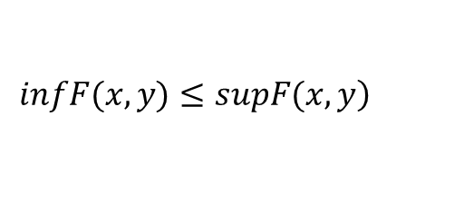



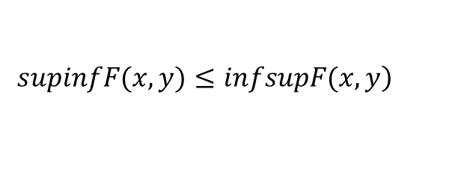
Антагонистическая игра называется матричной, если множества стратегий игроков конечны
i – стратегия первого игрока, j - стратегия второго игрока.
Примеры
Наилучший гарантированный результат для 1 игрока
$$x^{0}$$
называется максиминной, если
Стратегия
Наилучший гарантированный результат для 2 игрока
Стратегия
$$y^{0}$$
называется минимаксной, если
В любой антагонистической игре Г справедливо
Возьмем произвольные стратегии игроков
$$x, y.$$
$$\left.infF(x,y)≤supF(x,y\right)$$
- левая часть зависит от x, а правая – нет.
$$\left.supinfF(x,y)≤infsupF(x,y\right)$$

Slide 4


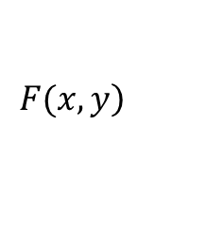



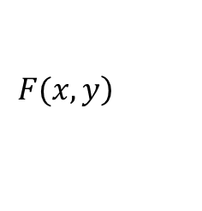


1) Для того, чтобы функция
$$\left.F(x,y\right)$$
имела седловую точку, необходимо и
достаточно, чтобы было выполнено неравенство:
2) Пусть выполнено неравенство
. Пара
$$\left(x^{0},y^{0}\right)$$
тогда и только тогда является
$$x^{0}$$
- максиминная, а
$$y^{0}$$
седловой точкой, когда
минимаксная стратегии.
пусть
$$\left(x^{0},y^{0}\right)$$
- седловая точка, докажем
$$\overline{v}≤\underline{v}$$
по лемме.
- выполнено. Возьмем
Пусть
$$x^{0}, y^{0}$$
-максиминную и минимаксную стратегии. Докажем, что они образуют седловую точку.
Антагонистическая игра
называется непрерывной, если
X, Y – выпуклые компакты евклидовых пространств, а функция
$$\left.F(x,y\right)$$
- непрерывна на
$X×Y$.

Slide 5



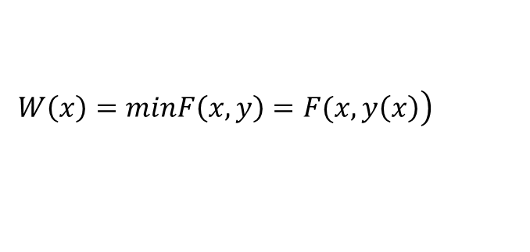

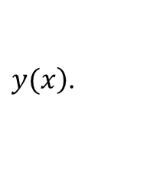
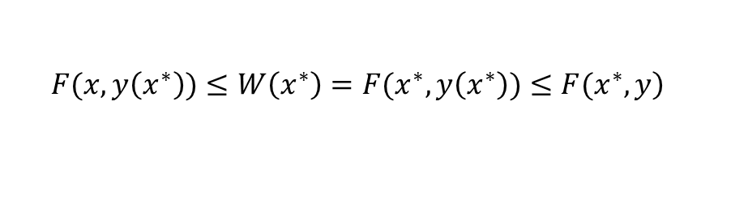



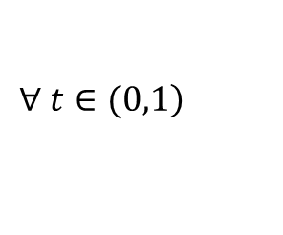


- выпуклые компакты евклидовых пространств, а функция
(*)
непрерывна на
$X×Y$.
- вогнута по х для любых y и выпукла по y для любых х.
Тогда
седловую точку.
имеет на
$$X×Y$$
выпукла по y.
Тогда
достигает минимума в точке
$$∀ x∈X$$
$\left.y(x\right)$.
$$\left.W\left(x\right)=minF\left(x,y\right)=F(x,y\left(x\right)\right)$$
Возьмем
- максимизирующую
на X.
$$0≤y≤1$$
Докажем, что
- седловая точка.
$$\left.∀ t∈(0,1\right)$$
положим
В силу вогнутости по х
$$\left.F(x,y\left(x^{∗}\right))≤W\left(x^{∗}\right)=F(x^{∗},y\left(x^{∗}\right))≤F(x^{∗},y\right)$$
Принцип доминирования
$$A_{}$$
элементы строки
$$A_{i}$$
Если в строке матрицы
не меньше соответствующих элементов
строки
$$A_{к}$$
, а по крайней мере один строго больше, то строка
$$A_{i}$$
называется доминирующей,
а строка
$$A_{к}$$
доминируемой.
При решении игры можно уменьшить размеры матрицы путем удаления из неё доминирующих столбцов и доминируемых строк.

Slide 6




Смешанные расширения антагонистических игр
Если игра не имеет седловой точки. То применение чистых стратегий не дает оптимального решения игры. Можно получить оптимальное решение, случайным образом чередуя (выбирая) чистые стратегии, то есть используя смешанные стратегии.
При решении игры:
применяем принцип доминирования;
ищем седловую точку;
если седловой точки нет ищем решение в смешанных стратегиях.
Смешанной стратегией первого игрока в игре Г называется вероятностное распределение
$$X$$
- множество чистых стратегий 1 игрока.
- множество чистых стратегий 2 игрока.
$$Y$$
- множество смешанных стратегий 1 игрока.
- множество смешанных стратегий 2 игрока.
При заданных стратегиях
математическое ожидание выигрыша 1 игрока определяется формулой:
$$φ ψ$$
называется смешанным расширением игры Г.

Slide 7





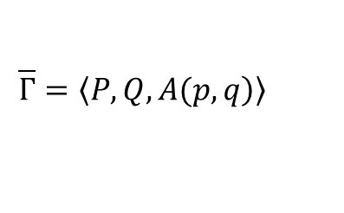

Решение
) игры
$$\overline{Г}$$
называется решением исходной игры Г
в смешанных стратегиях. При этом
$${, φ}^{0},ψ^{0}$$
называют оптимальными смешанными стратегиями
$$v$$
- значением игры Г.
игроков, а
Множество смешанных стратегий 1 игрока:
Множество смешанных стратегий 2 игрока:
Математическое ожидание выигрыша первого игрока:
$$\overline{Г}=〈\left.P, Q, A(p,q\right)〉$$
- смешанное расширение матричной игры Г.

Slide 8





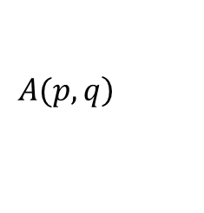




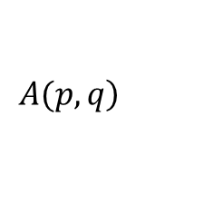
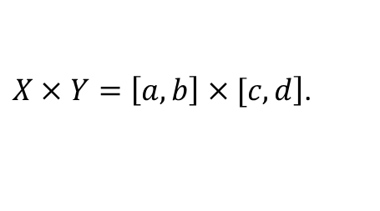


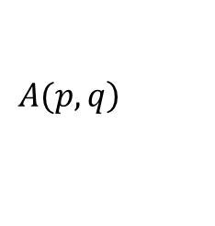
Основная теорема матричных игр
Теорема фон Неймана: всякая матричная игра имеет решение в смешанных стратегиях.
Докажем, что функция
$$\left.A(p,q\right)$$
имеет седловую точку на
$P× Q$.
$$\left.A(p,q\right)$$
- билинейна и непрерывна на
$$P× Q,$$
вогнута по
$$p$$
и выпукла по
$q$.
По Т (*) функция
$$\left.A(p,q\right)$$
имеет седловую точку на
$P× Q$.
Решение в смешанных стратегиях непрерывной игры
Рассмотрим игру на прямоугольнике
$\left.X×Y=\left[a,b\right]×[c,d\right]$.
При заданных стратегиях
$$φ ψ$$
- функциях распределения на отрезках
$$X Y,$$
ожидаемый выигрыш 1 игрока:
По теореме Фубини он равен повторному
где

